Slide 1

Desafio 3 #todosamexer

Slide 2
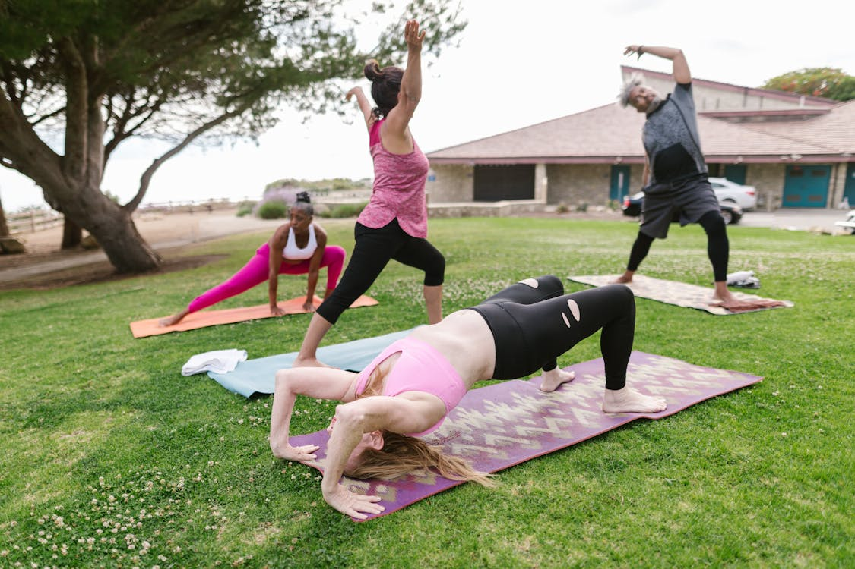

Vamos a isso!

Slide 3
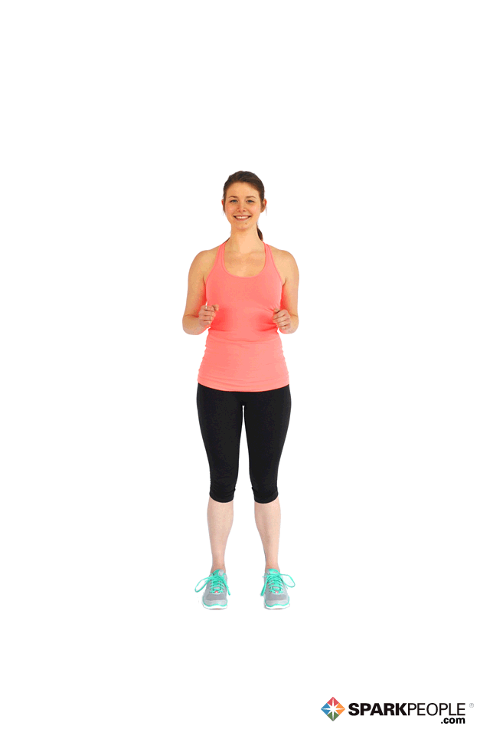
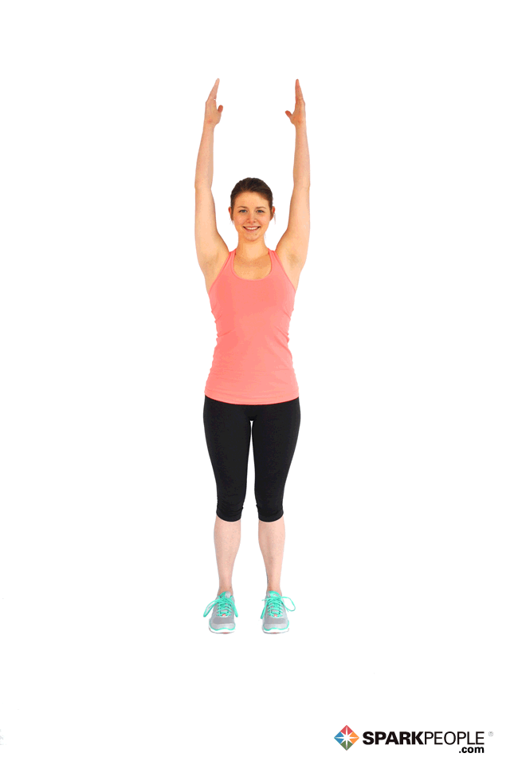
Aquecimento
b) Juntamos o movimento dos braços ao exercício anterior
20 repetições
a) Vamos levantar o joelhos, alternadamente
20 repetições (10 para cada lado)

Slide 4
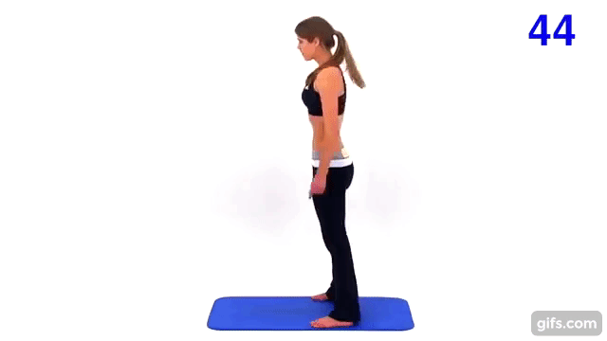
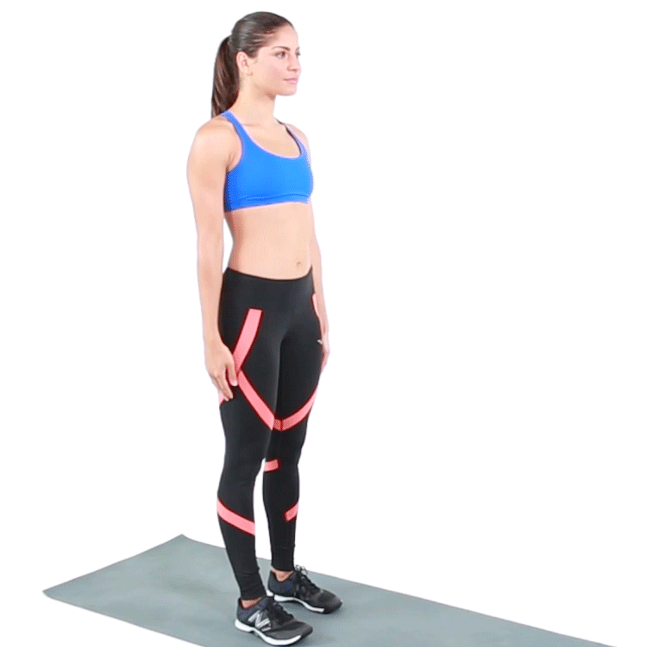
Aquecimento
Vamos esticar a perna à frente e tentar alcançar a ponta do pé
10 repetições para cada perna
Por fim vamos afastar as pernas e tocar alternadamente nos pés
10 repetições para cada lado

Slide 5
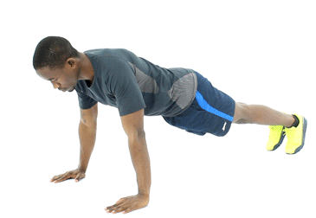
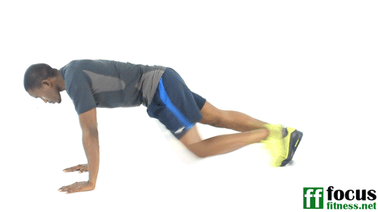
Força (Escalar montanha)
No chão, vamos colocar em posição de prancha
(costas direitas, olhar em frente para o espaço entre as mãos)
Vamos levar o joelho para o cotovelo, e voltar à posição inicial
10 repetições / descansa 20’’ / 10 repetições

Slide 6
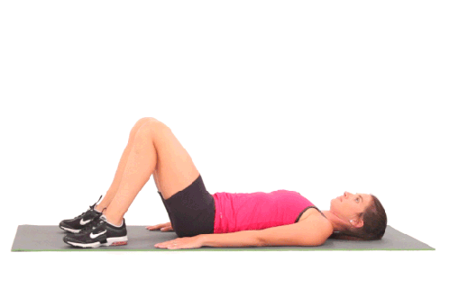
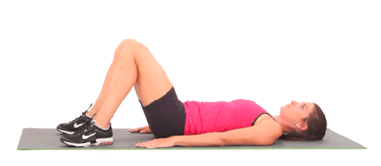
Força (ponte de glúteo)
Deitamos de barriga para cima e apoiamos os pés no chão
(costas direitas, olhar em frente, braços ao lado do tronco)
Vamos subir a bacia e voltar à posição inicial
10 repetições / descansa 20’’ / 10 repetições

Slide 7
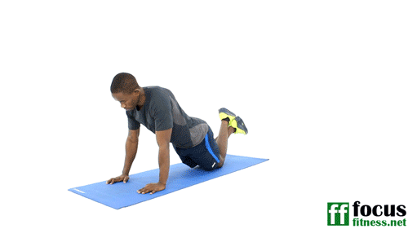
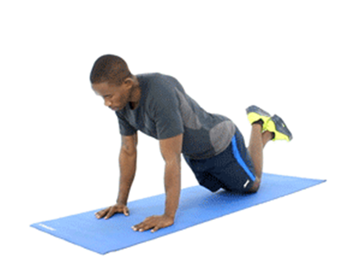
Força
Voltamos à posição de prancha e apoiamos os joelhos no chão
(costas direitas, olhar em frente braços ao lado do tronco)
Vamos tocar nos ombros, alternadamente
10 Repetições
Descansa 20 segundos
10 Repetições

Slide 8
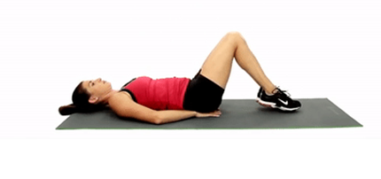
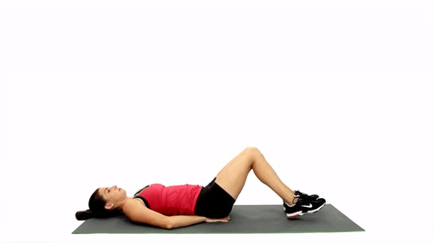
Força abdominal
Deitamos de barriga para cima, mãos debaixo da anca, pés apoiados no chão
(costas direitas, olhar em frente)
Levantamos as pernas em direção ao teto e regressamos à posição inicial
10 Repetições
Descansa 20 segundos
10 Repetições

Slide 9
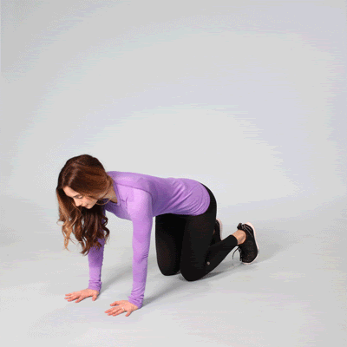
Tocar cotovelo - joelho
Colocamos o corpo em 4 apoios (“de gatas”) e vamos esticar uma perna. Na flexão da perna tocamos com o cotovelo oposto nesse joelho
(costas direitas, olhar para o meio das mãos)
10 Repetições com cada perna
Descansa 20 segundos
10 Repetições com cada perna

Slide 10
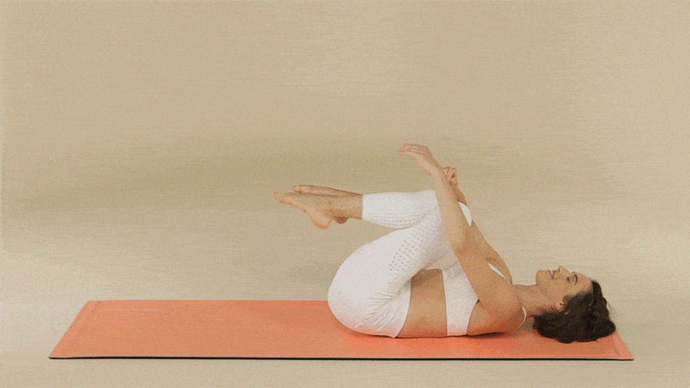
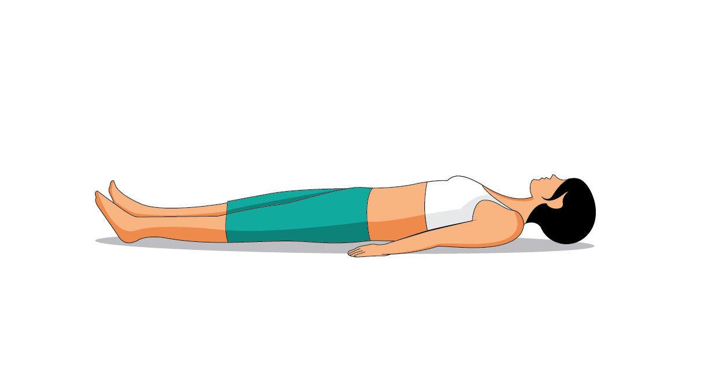
Alongamento
Aproveitamos a posição e puxamos os joelhos ao peito
Contamos devagar até 10 e esticamos as pernas (repetir 3 vezes)

Slide 11
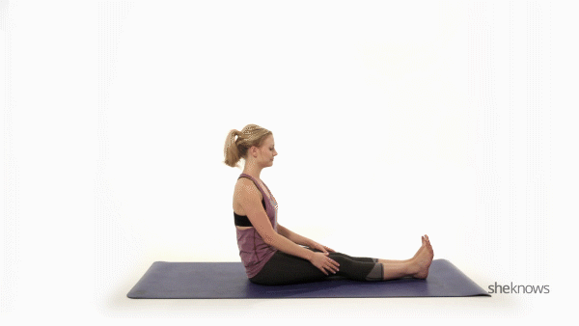
Alongamento
Sentado, com as pernas esticadas, vamos tentar chegar aos pés (ou o mais longe possível)
Mantém 30 segundos
Descansa 10 segundos na posição inicial
Mantém 30 segundos

Slide 12
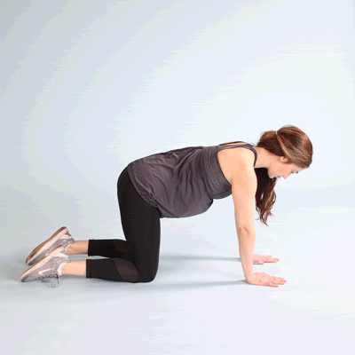
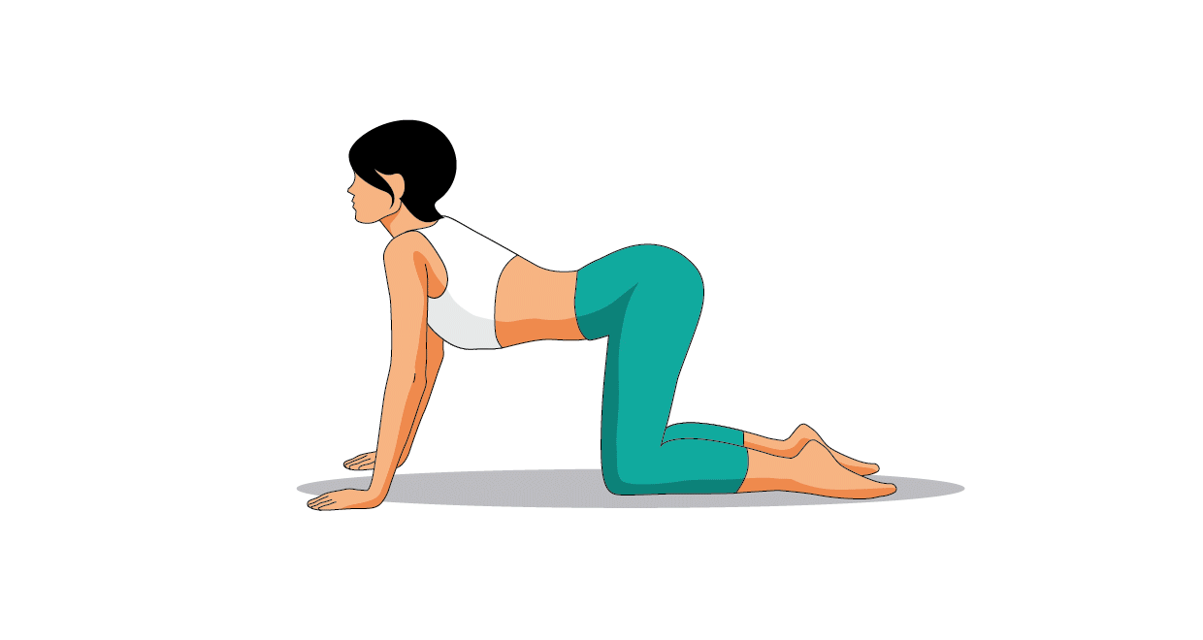
Alongamento (Gato)
Enrola e desenrola​
10 Repetições / Descansa 5 seg / 10 Repetições ​
Inspira e expira​

Slide 13

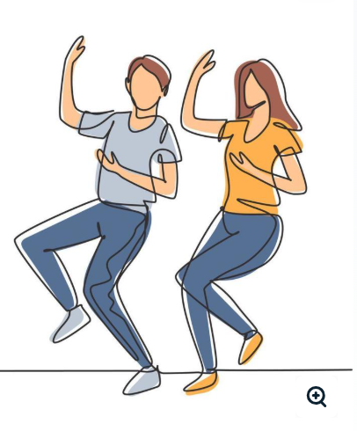
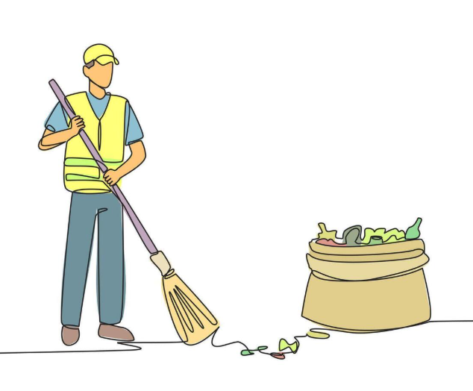
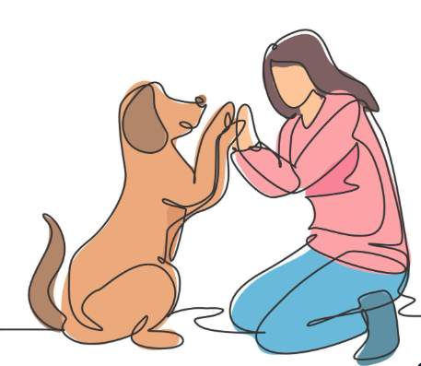
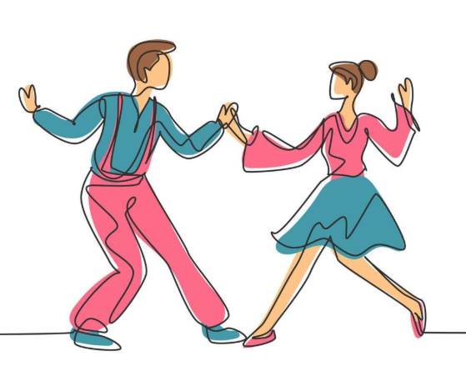
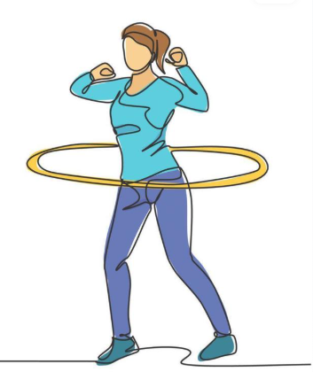
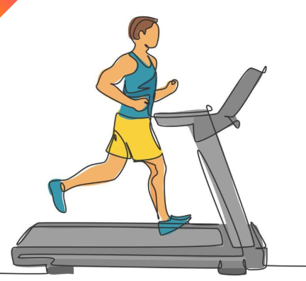
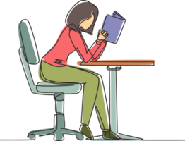
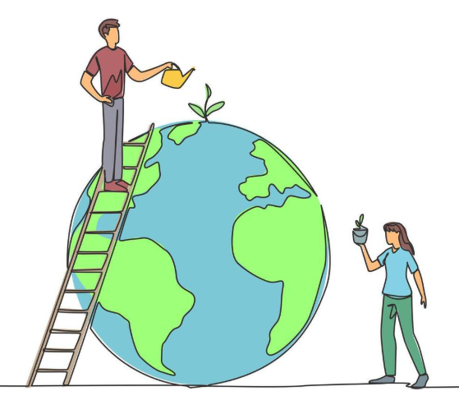
Respirar fundo e.... Fazer atividades que nos deixam felizes

Slide 14

Com colaboração: Grupo de atividades desportivas do CECD

